Slide 1
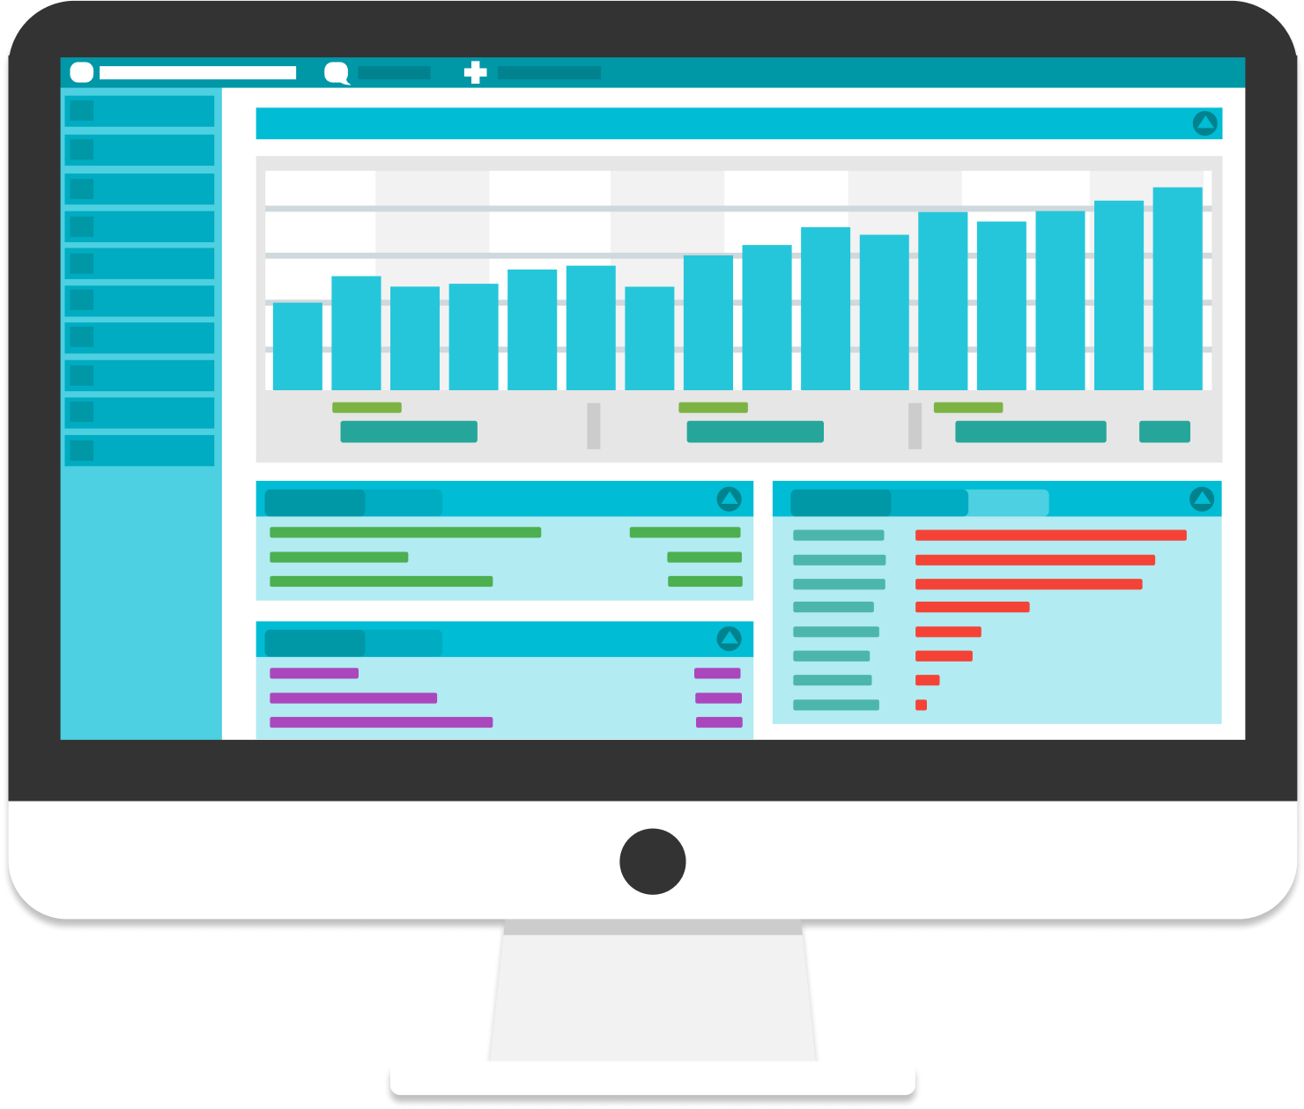

Жизнен цикъл на информационна система
Събиране на изисквания, анализ, проектиране, имплементация, тестване, внедряване, поддръжка
Проект "Отворено учебно съдържание по програмиране и ИТ", СофтУни Фондация
Курс "Информационни системи"
https://github.com/BG-IT-Edu
Софтуерни и хардуерни науки

Slide 2
Съдържание
Какво е жизнен цикъл на информационна система?
​​Анализ на изискванията
Какво е Use Case?
Примерно приложение: Здравна информационна система
​Дизайн на потребителски интерфейс
​​Дизайн на база данни
​​Имплементация на информационна система
2
Notes:
2

Slide 3
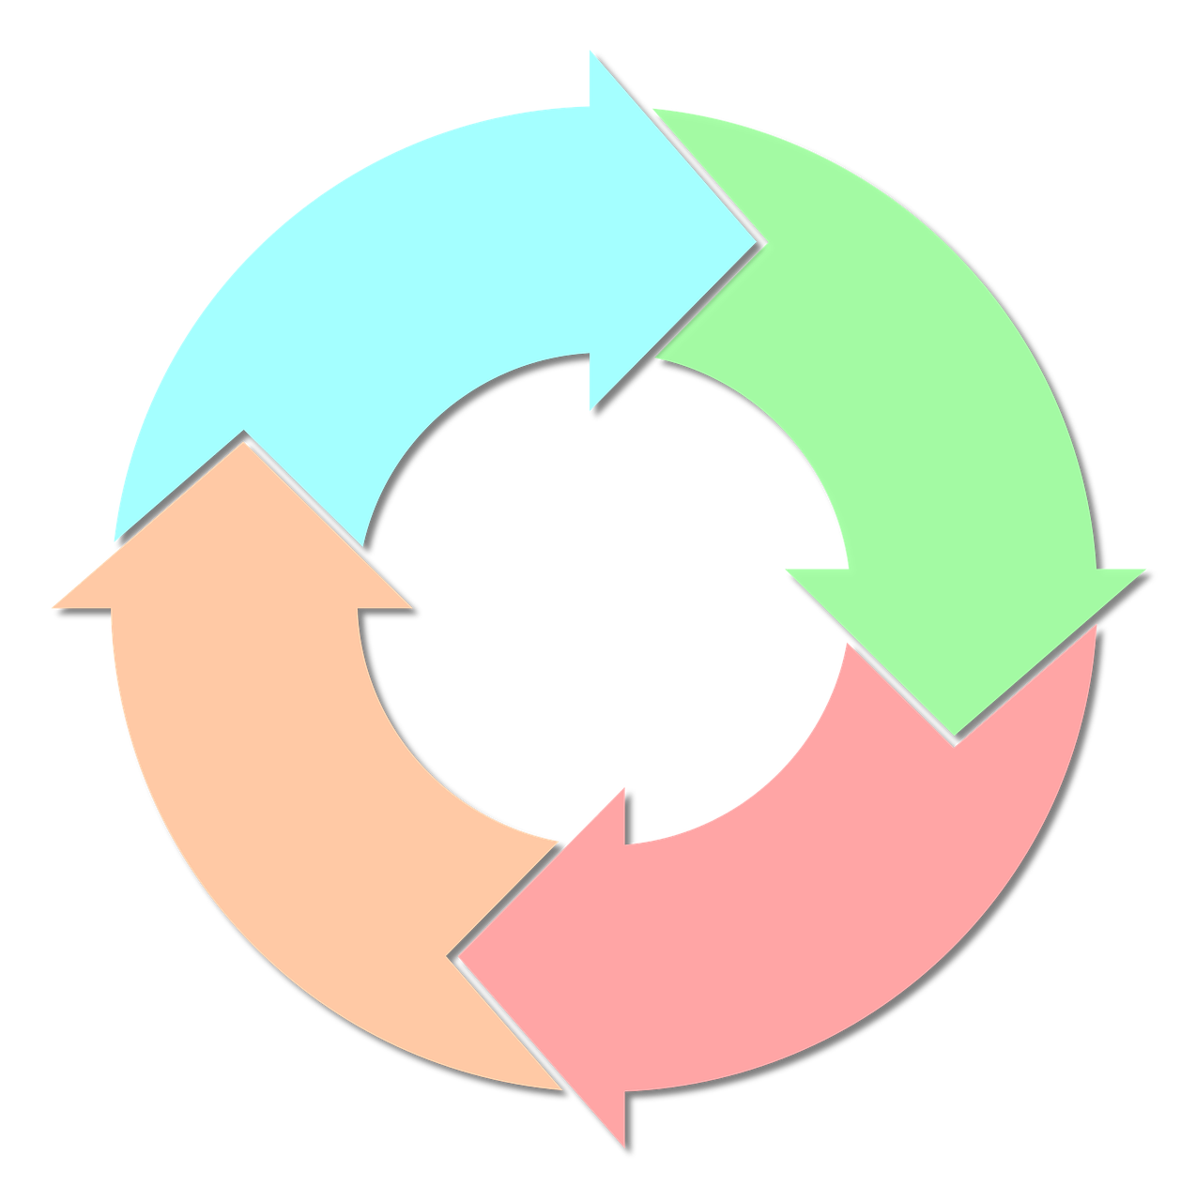
Жизнен цикъл на информационна система
Етапи
Notes:
3

Slide 4

Какво е жизнен цикъл на ИС?
Жизненият цикъл (life cycle) е поредица от етапи за създаване, внедряване и поддържане на ИС
Гарантира, че системата отговаря на изискванията на потребителите и остава функционална през целия си живот

Slide 5
Етапи на жизнения цикъл на ИС (1)
Събиране на изисквания
Идентифицират се нуждите на потребителите и функциите на ИС
Интервюта, анкети, документиране и др.
Анализ на изискванията
Изискванията се анализират, структурират и описват в детайли
Модели, диаграми и др.

Slide 6
Етапи на жизнения цикъл на ИС (2)
Проектиране
Дизайн на потребителския интерфейс (UI)
Определят се формите и интерфейсите за работа със системата
Дизайн на база данни
Създава се структурата на БД - таблици, полета, връзки и др.
Имплементация
Разработка чрез писане на код
Създаване на компоненти, използване на технологии и инструменти

Slide 7
Етапи на жизнения цикъл на ИС (3)
Тестване
Системата се тества, за да се уверим, че работи правилно и отговаря на всички изисквания
Включва различни видове тестове
Внедряване
Потребителите използват системата в реална среда
Инсталация на софтуер, миграция на данни, обучение на потребители и др.

Slide 8
Етапи на жизнения цикъл на ИС (4)
Поддръжка
Наблюдение и осигуряване на непрекъснато функциониране на ИС
Отстраняване на грешки, актуализации, подобрения и др.

Slide 9

Анализ на изискванията
От текстово описание до UI дизайн и БД
Notes:
9

Slide 10
Анализ на изискванията
Преобразуване на текстово описание на изискванията в технически спецификации
Идентифициране на ключови функционалности и данни
Създаване на структурирани таблици в БД
Проектиране на потребителски интерфейси за взаимодействие с данните

Slide 11

Какво е Use Case?
Описване на стъпки за функционалности
Notes:
11

Slide 12
Какво е Use Case?
Метод за описание на взаимодействията между потребителите (ролите) и системата
Описва последователност от стъпки за осъществяване на функционалност
Предоставя ясна и структурирана документация на изискванията към системата
Улеснява комуникацията между различните екипи и клиента

Slide 13
Пример за Use Case (1)
Име:
Вход в системата
Роли:
Администратор
Лекар
Описание:
Въвеждане на потребителско име и парола
Предусловия:
Потребителят има създаден акаунт

Slide 14
Пример за Use Case (2)
Основни стъпки:
Потребителят отваря логин формата
Въвежда потребителско име и парола
Натиска бутона за вход
Системата проверява валидността на въведените данни
При валидни данни се определя ролята на потребителя и показва съответния интерфейс
Потребителят получава достъп до системата
Алтернативни стъпки:
При невалидни данни се показва съобщение за грешка и потребителят остава на логин формата

Slide 15
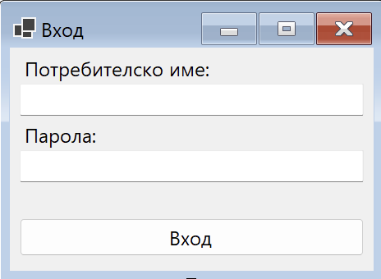
Примерно приложение
Здравна информационна система
Notes:
15

Slide 16
Анализ на изискванията: текстово описание
Пациенти
Съхранение и управление - име, фамилия, ЕГН, пол, телефон
Лекари
Съхранение и управление - потребителско име, парола, име, фамилия, специалност, телефон
Прегледи
Записване - дата и час, лекар, описание
Роли и права
Администратор и лекар

Slide 17
Проектиране: дизайн на БД
Таблица с пациенти
Име, фамилия, ЕГН, пол, телефон
Таблица с лекари
Потребителско име, парола, име, фамилия, специалност, телефон
Таблица с прегледи
Дата и час, описание
Връзка с пациент и лекар
Таблица с роли
Роля

Slide 18
Проектиране: дизайн на UI (1)
Форма за регистрация на нов пациент
Полета за всички данни на пациент
Бутони за запис и отказ
Форма за добавяне на преглед
Полета за избор на пациент, избор на лекар, дата и час на прегледа
Бутони за запис и отказ
Форма за вписване на резултати от преглед
Полета за данни от преглед (пациент, лекар, дата и час), диагноза, лечение
Бутони за запис и отказ

Slide 19
Проектиране: дизайн на UI (2)
Форма за управление на лекари
Полета за всички данни на лекар (име, фамилия, специалност, телефон)
Бутони за добавянe, редактиране и изтриване на лекар
Форма за управление на роли
Бутони за добавяне, редактиране и изтриване на роля

Slide 20
Обобщение
Жизненият цикъл е поредица от етапи за създаване, внедряване и поддържане на ИС
Етапи на жизнения цикъл
Събиране на изискванията
Анализ на изискванията
Проектиране
Имплементация
Тестване
Внедряване
Use Case е метод за описание на взаимодействията между потребителите и системата
Notes:
20

Slide 21
Въпроси?
Проект "Отворено учебно съдържание по програмиране и ИТ", СофтУни Фондация (лиценз CC-BY-NC-SA)
Notes:
21

Slide 22


Лиценз
Този курс (презентации, примери, демонстрационен код, упражнения, домашни, видео и други активи) представлява свободно учебно съдържание и се разпространява под свободен лиценз CC-BY-NC-SA
Проект "Отворено учебно съдържание по програмиране и ИТ" към Фондация "Софтуерен университет":
https://github.com/BG-IT-Edu
Notes:
22

